Slide 1
Dreamweaver CS4 séance 1
Ahmed Aryan – Isma Teir

Slide 2
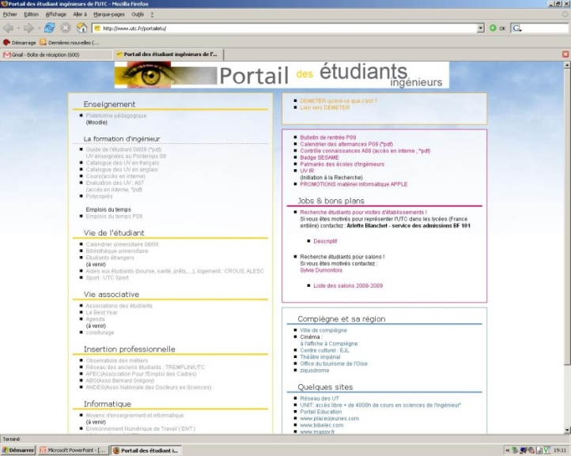
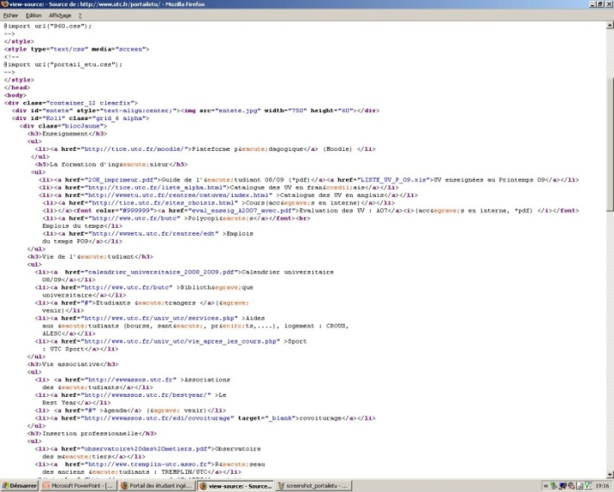
Page web petite définition
Une page web est un fichier .html
Ce fichier possède et référence un contenu
La structure de la page est écrite en langage HTML
Code Source

Slide 3
Le langage HTML
Pour structurer le HTML, on utilise des balises prédéfinies afin de préciser à l'intérieur d'un fichier texte des éléments tels les titres, les paragraphes, les acronymes, les citations.
Les balises se présentent sous la forme d’un code entre < … >

Slide 4
Structure de base d’un document HTML
<HTML>
<HEAD>
<TITLE>Titre du document </TITLE>
</HEAD>
<BODY>
Contenu du document
</BODY>
</HTML>

Slide 5
Quelques balises courantes :
<BR> Retour à la ligne
<P> nouveau paragraphe (saut de ligne)
</nom_balise> Balise fermante
<B> Mettre le texte en gras
<H1>…<H7> Formatage du texte
<a href=..url... target=...> </a> Lien
<img src=«url de l’ image »> Insertion d’image
<table> balise ouvrant un tableau

Slide 6
A vous de jouer

